Slide 1
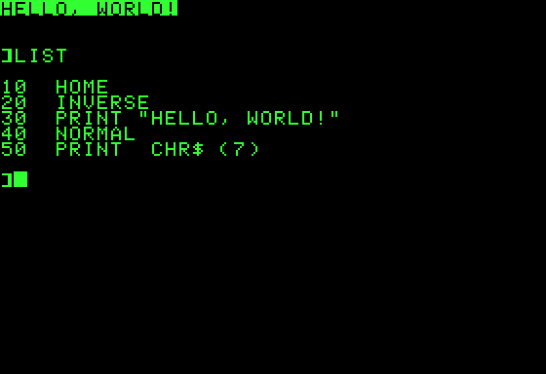

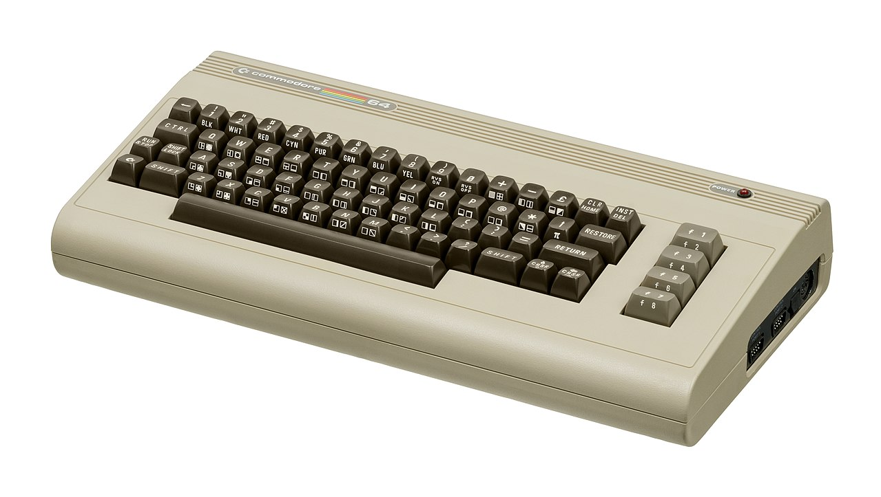
Storia del BASIC
e degli Home Computer
Fabrizio Caruso

Slide 2
Argomenti
Origine del BASIC (1964)
BASIC commerciali (1969)
BASIC nei microcomputer (1975)
BASIC negli home computer (1977)
Critiche al BASIC (1975)
Sviluppi del BASIC (1985)
Il BASIC nei paesi dell'Est Europa
Il BASIC e i videogiochi
Le sfide in BASIC

Slide 3
Il Linguaggio BASIC
Beginner's All-purpose Symbolic Instruction Code
Il BASIC nasce nel 1964 ad opera di John G. Kemeny et Thomas E. Kurtz presso il Dartmouth College per rendere il computer più accessibile agli studenti
Linguaggio di programmazione ad alto livello e di facile uso

Slide 4
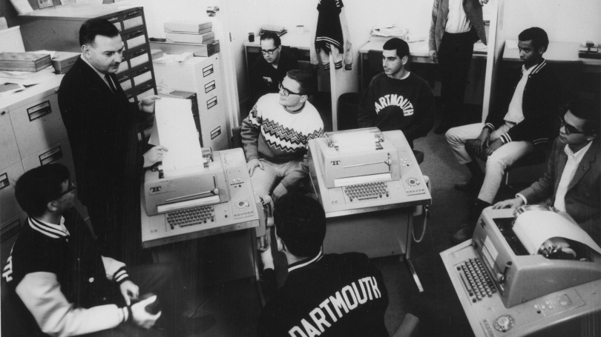
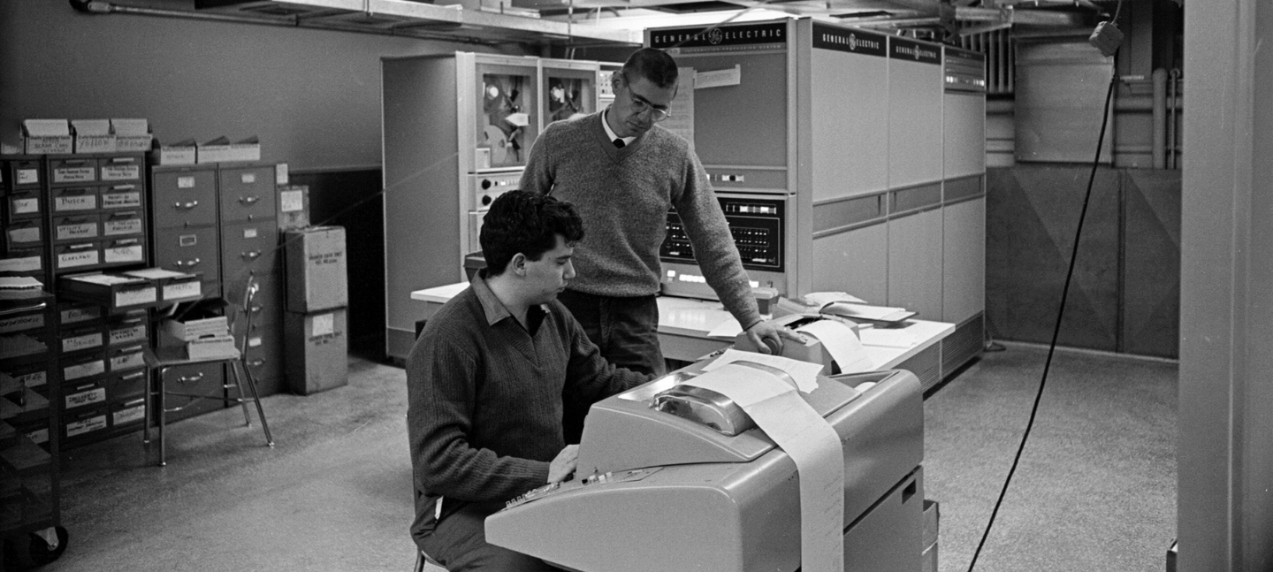
Dartmouth BASIC le GE-265 (1964)

Slide 5
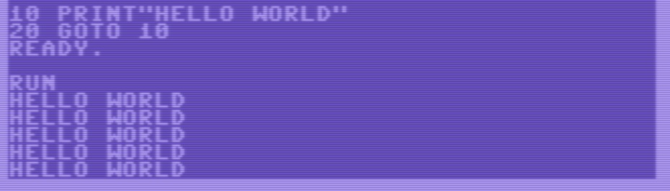
Hello World

Slide 6
Nessuno Standard
Il Dartmouth BASIC ispirò le versioni successive del BASIC
Il Dartmouth BASIC era molto elementare soprattutto per il trattamento delle stringhe
Chi sviluppò le versioni commerciali dei BASIC successivi fece scelte diverse
Nel periodo successivo i principali BASIC furono sviluppati da HP e da DEC

Slide 7
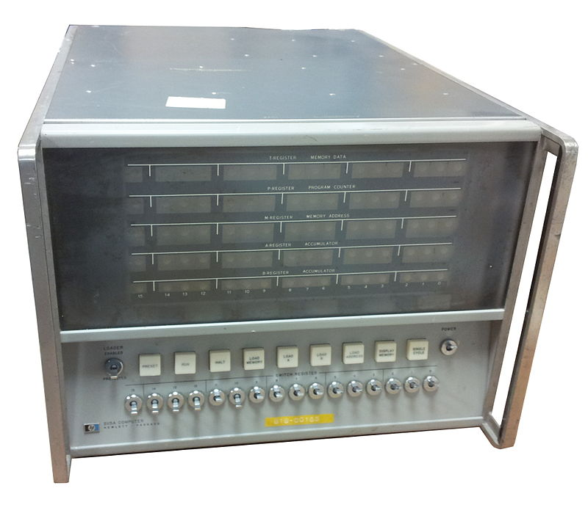
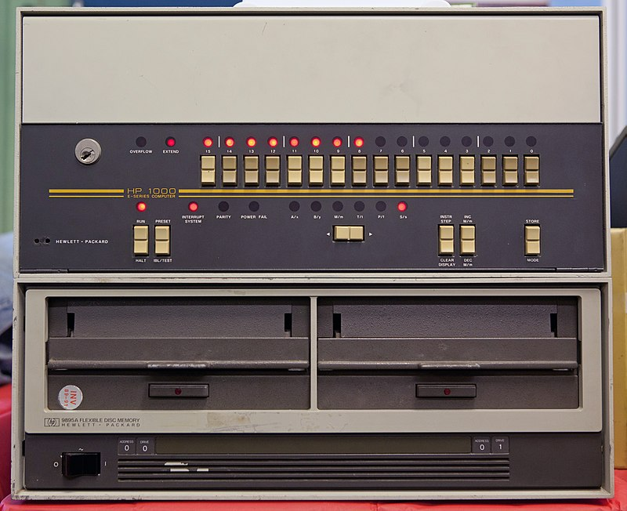
HP Time-Shared BASIC
Serie HP 2100 (1969-1978)
Ha influenzato : Integer BASIC, Atari BASIC, North Star BASIC

Slide 8
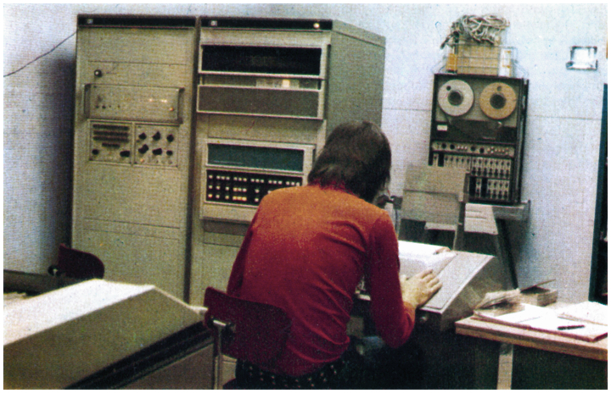
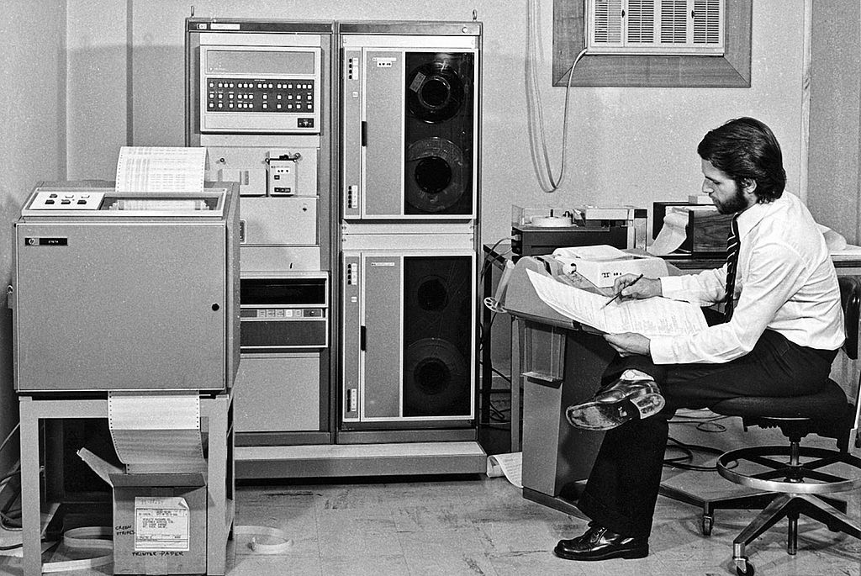
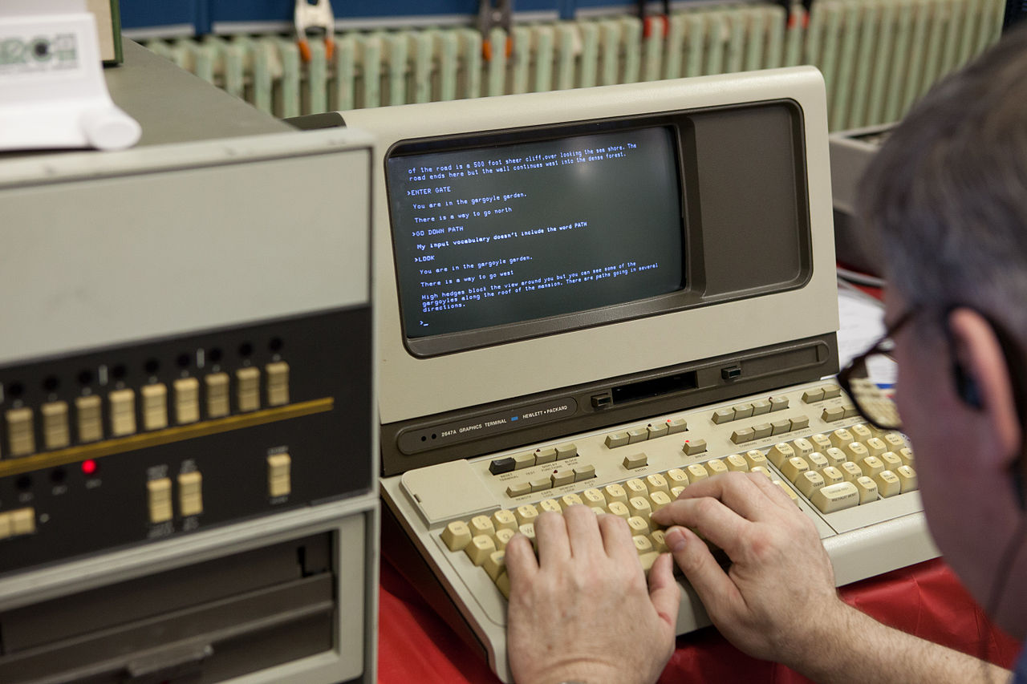
Serie HP 2100

Slide 9
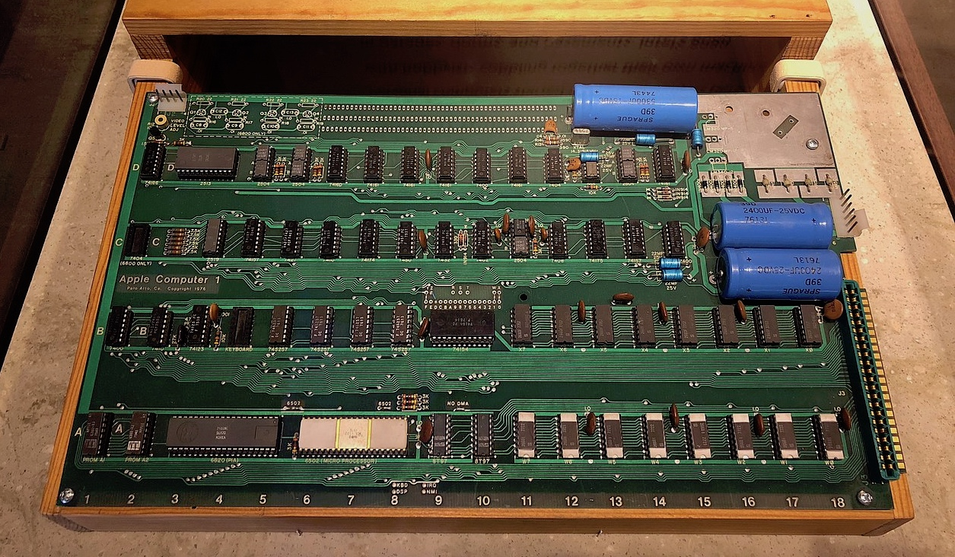
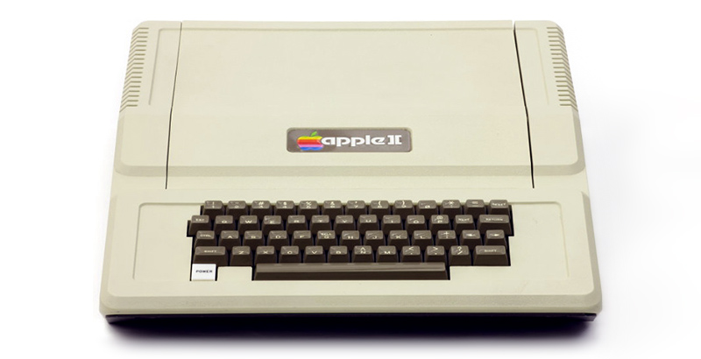
Ispirato da HP Time-Shared BASIC :
Integer BASIC (1976)

Slide 10
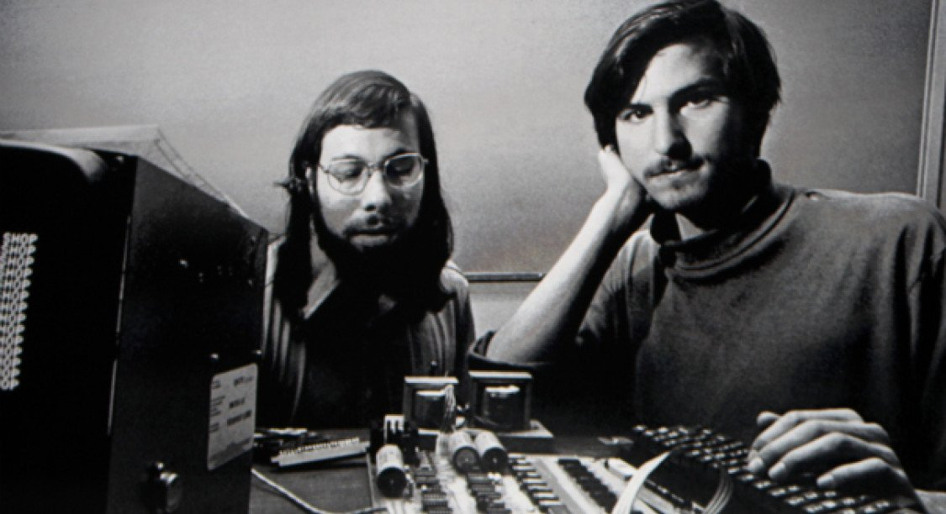
Steve Wozniak e Steve Jobs fondano la Apple

Slide 11

Apple (1976)

Slide 12
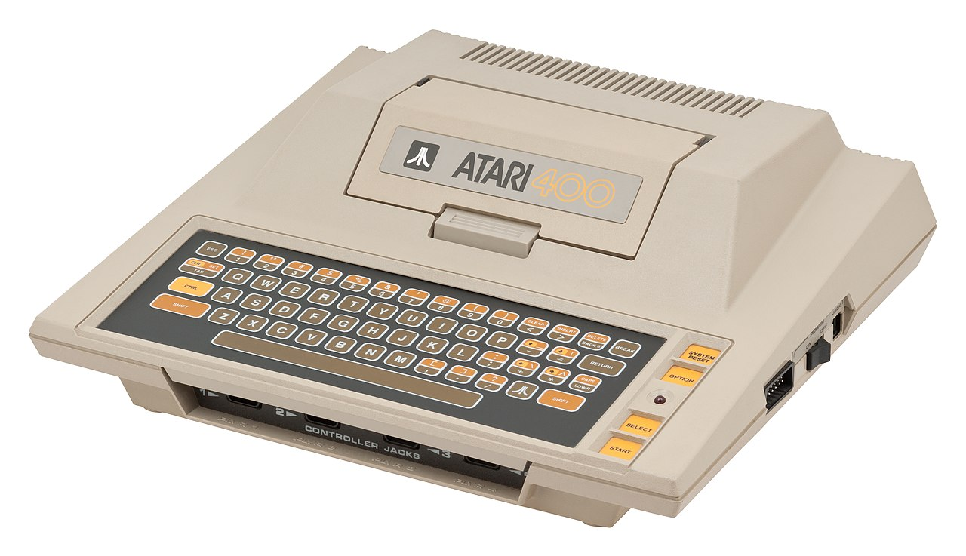
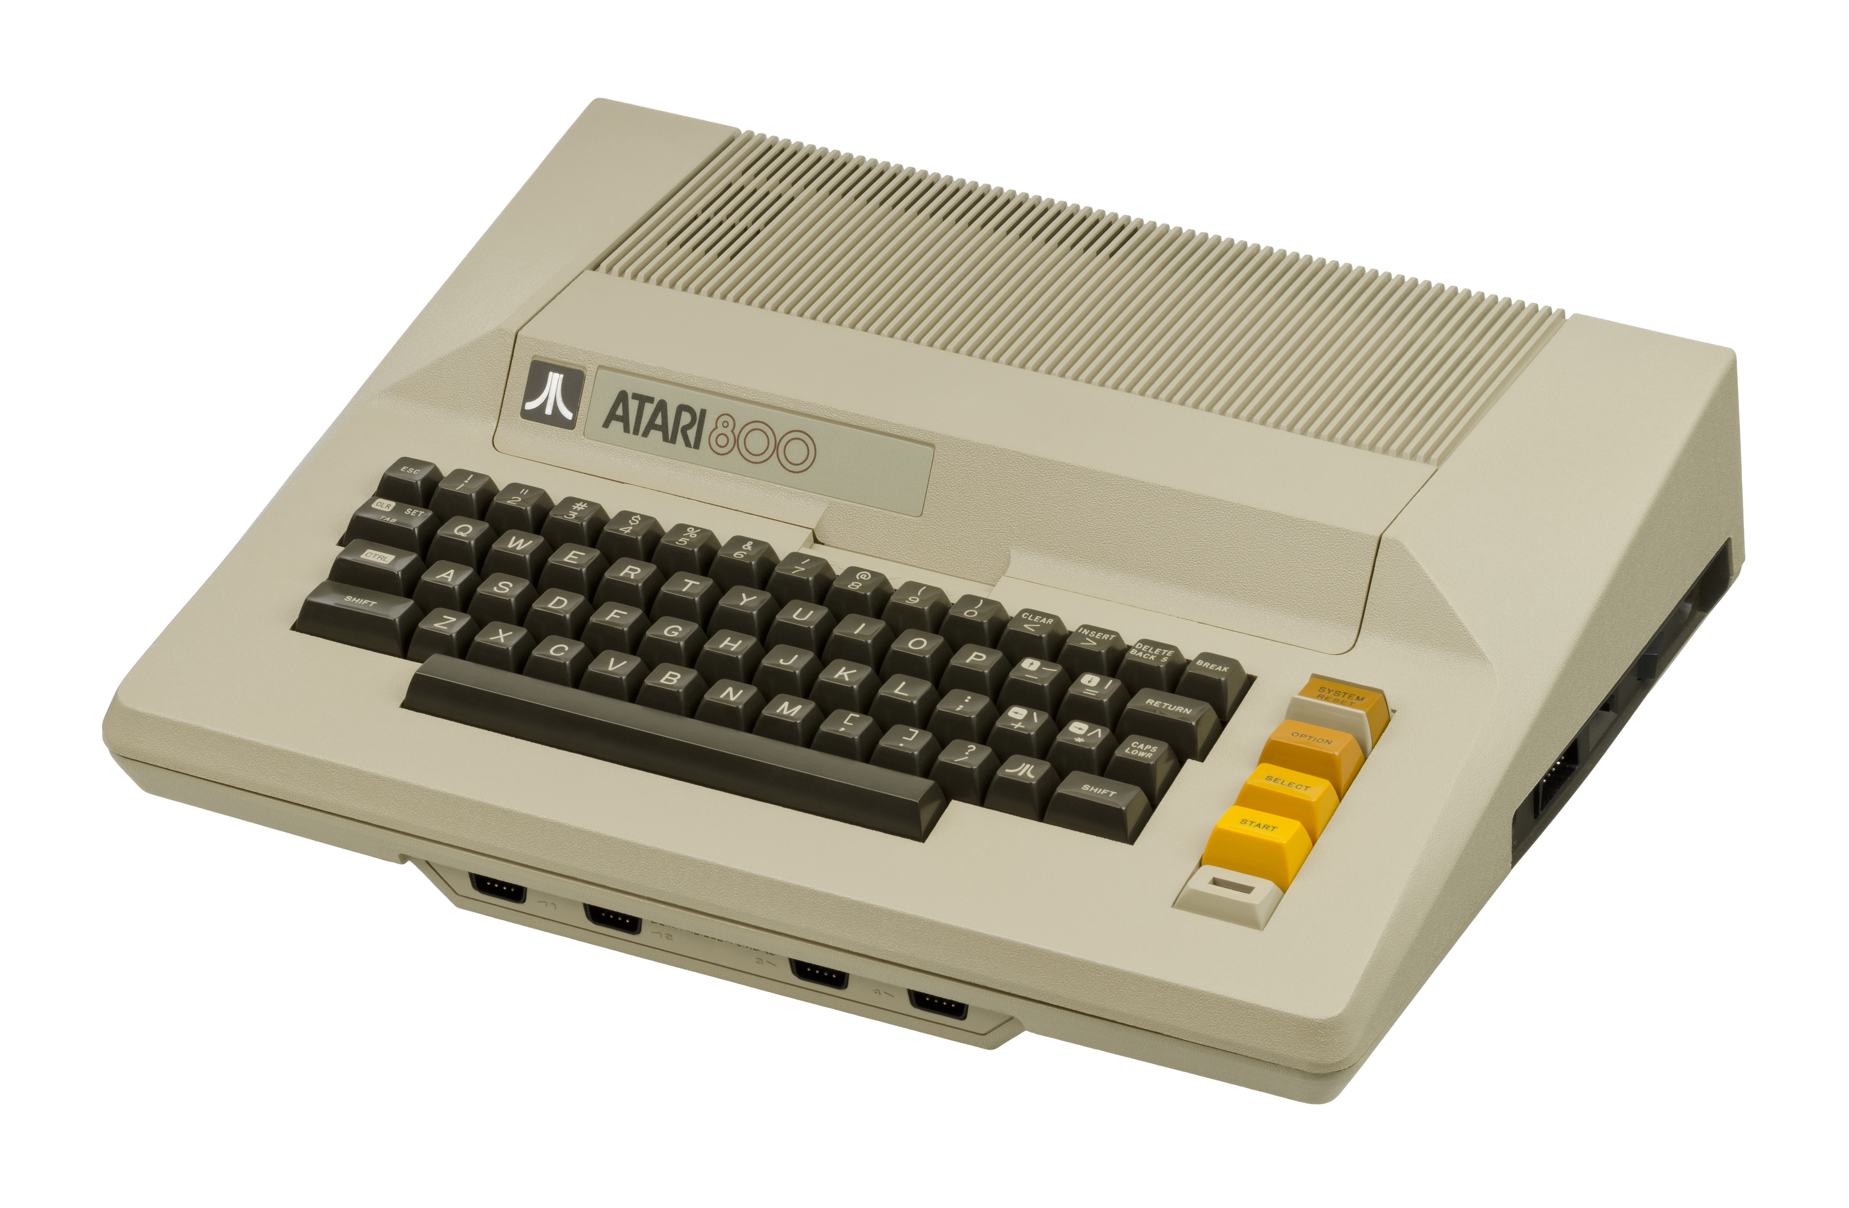
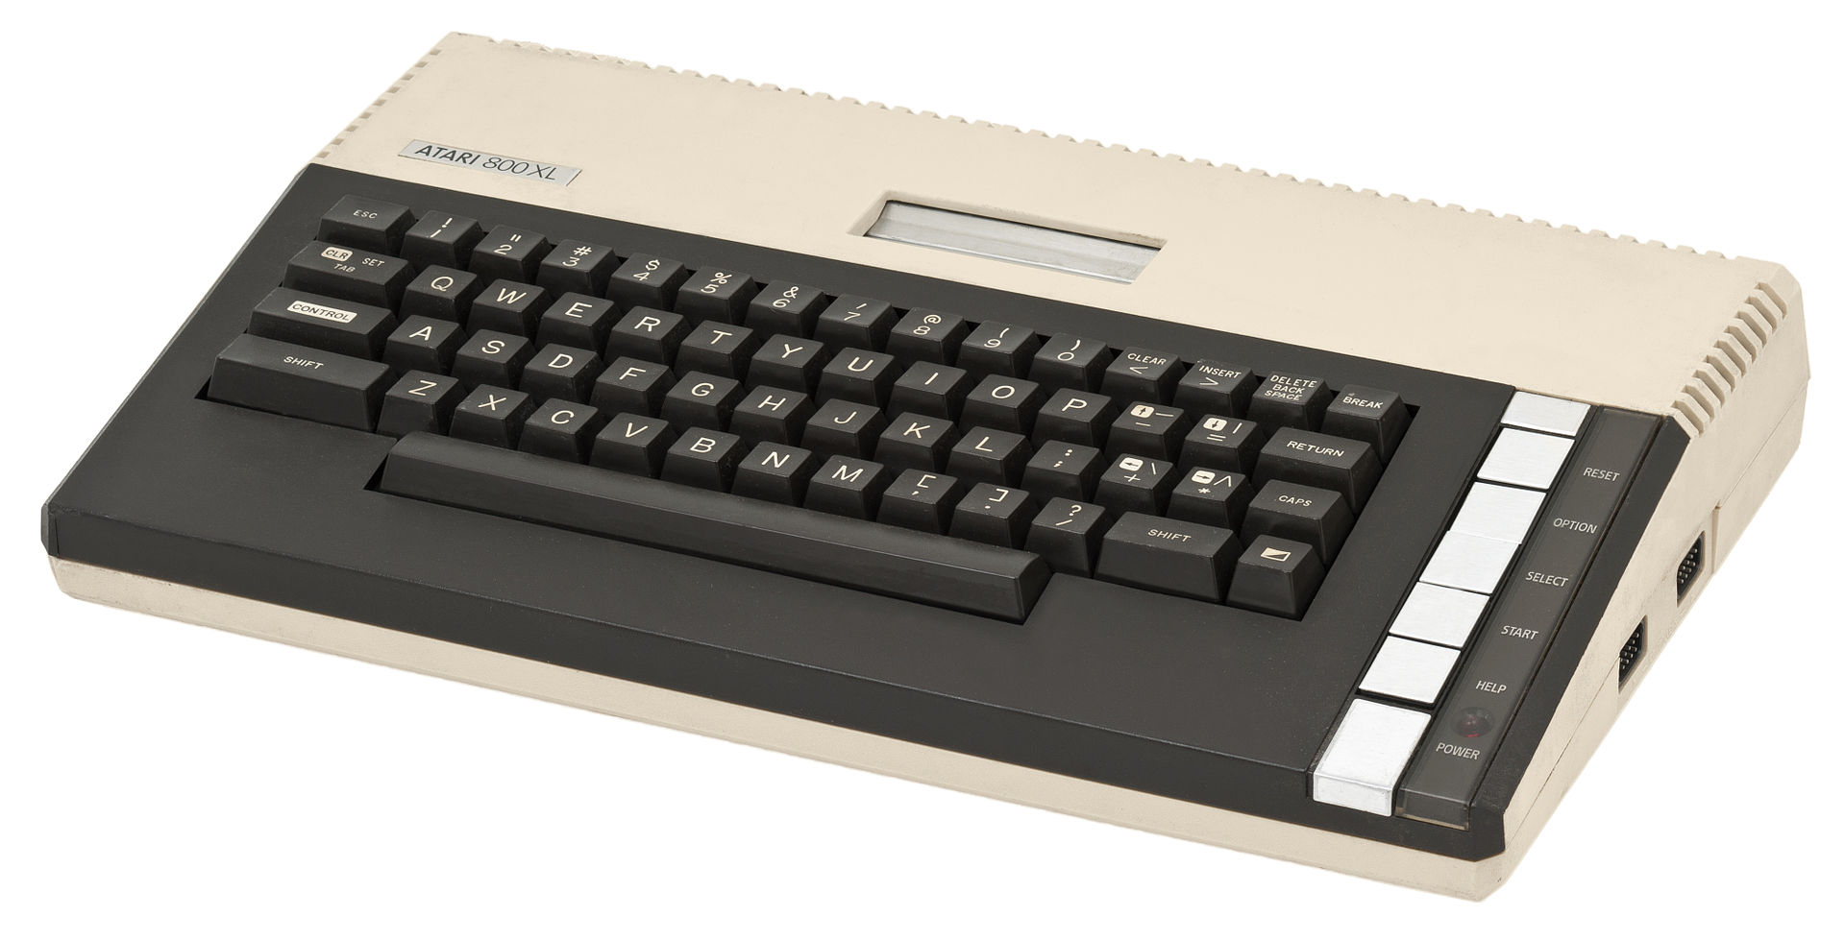
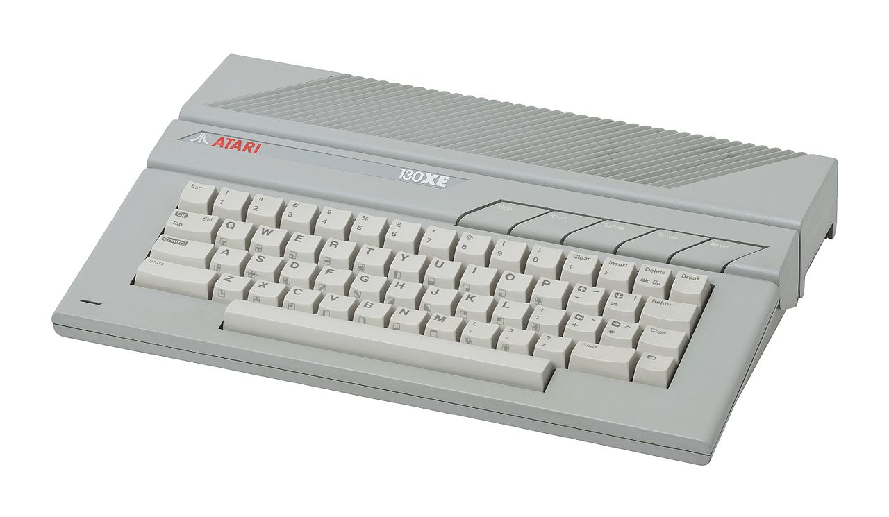
Altro derivato da HP-BASIC PLUS
Atari BASIC (1979)

Slide 13
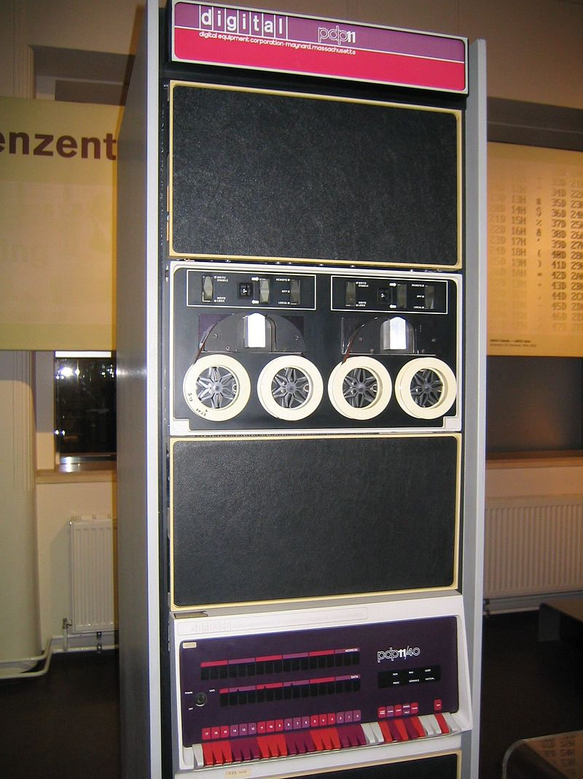
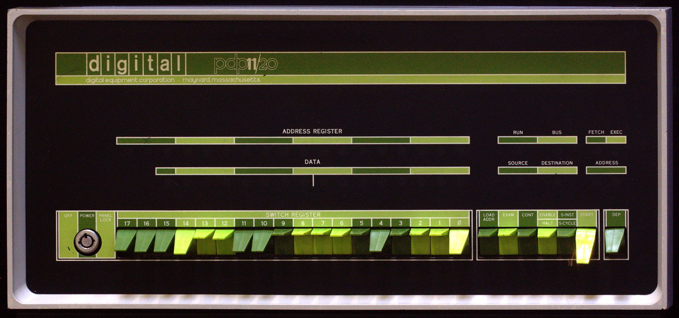
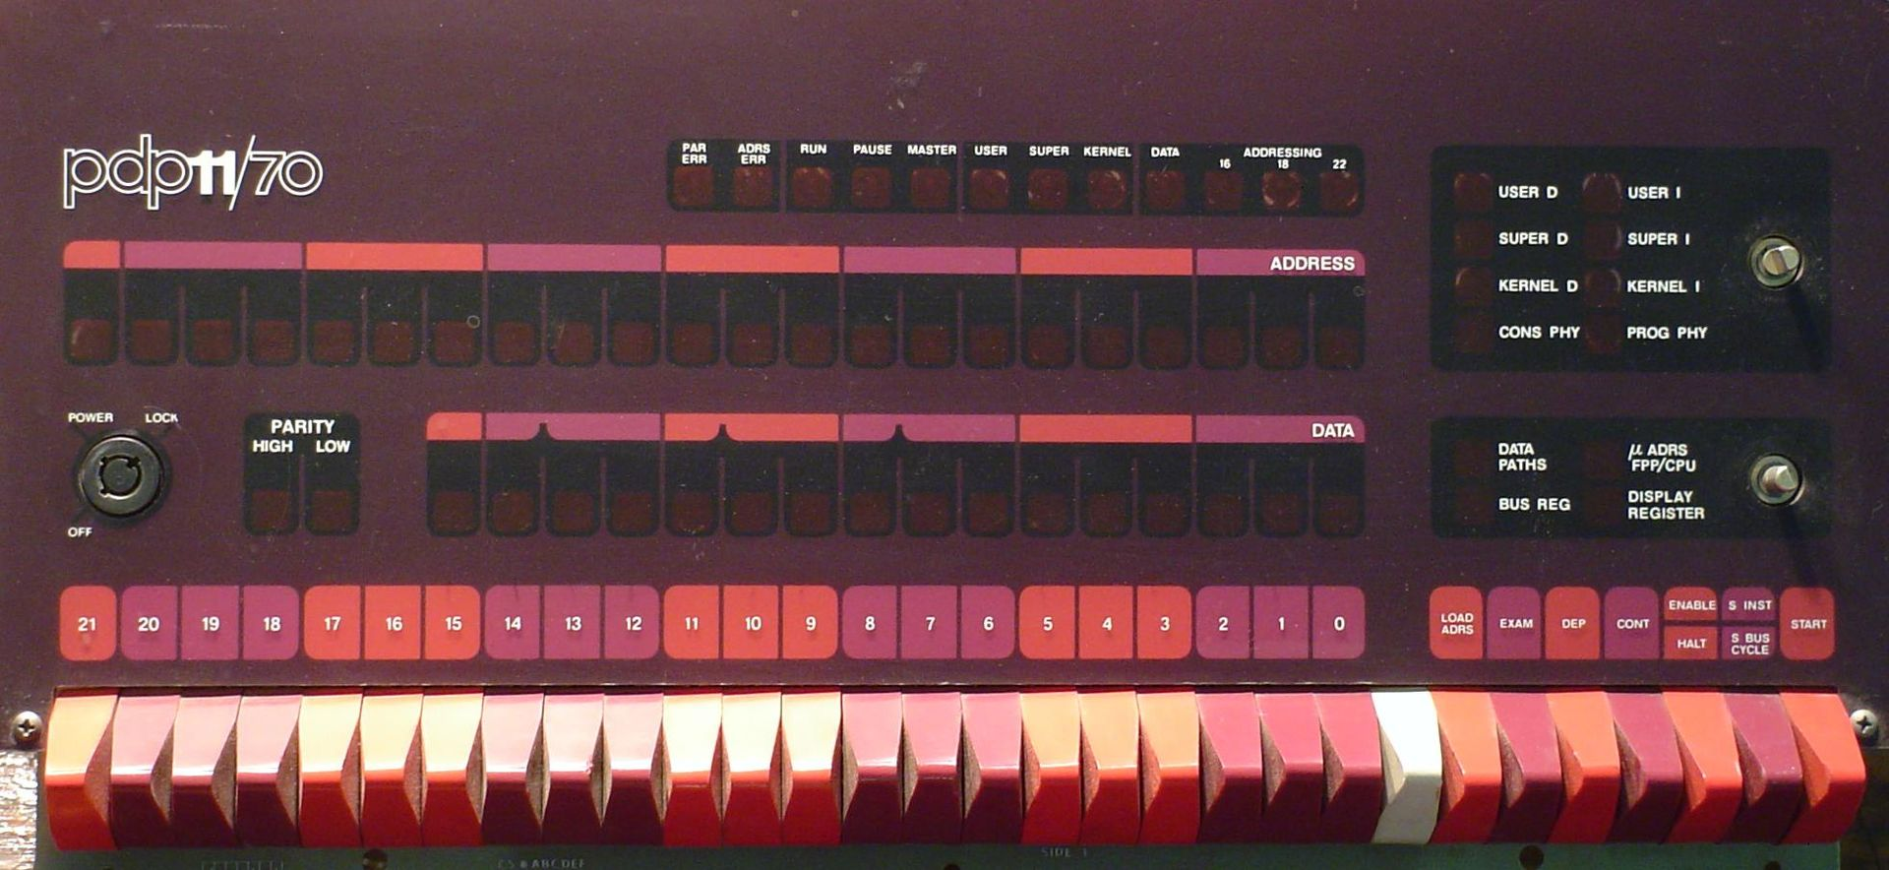
DEC BASIC-PLUS per RSTS/E su DEC PDP-11 (1970)
Ha influenzato il Micro-Soft BASIC

Slide 14
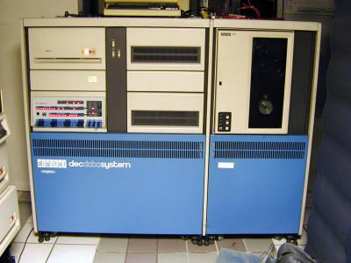
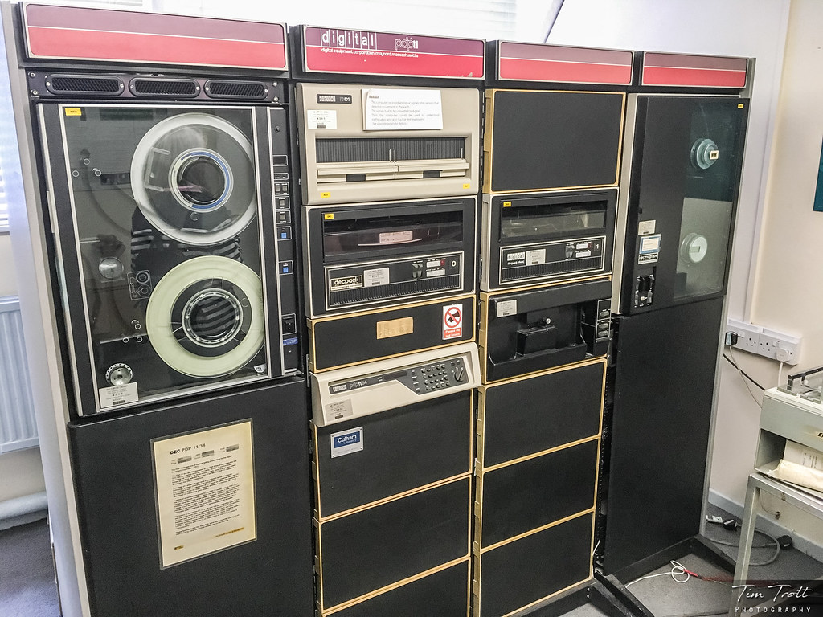
DEC PDP-11

Slide 15
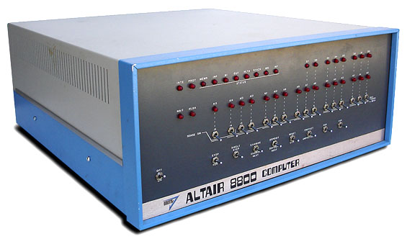
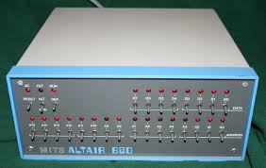
Ispirato da DEC BASIC-PLUS :
Micro-Soft
Altair BASIC (1975)

Slide 16
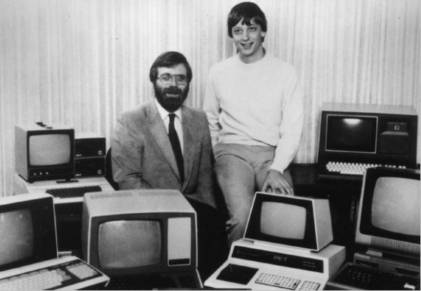
Bill Gates e Paul Hallen fondano la Micro-Soft

Slide 17

Micro-Soft (1975)

Slide 18
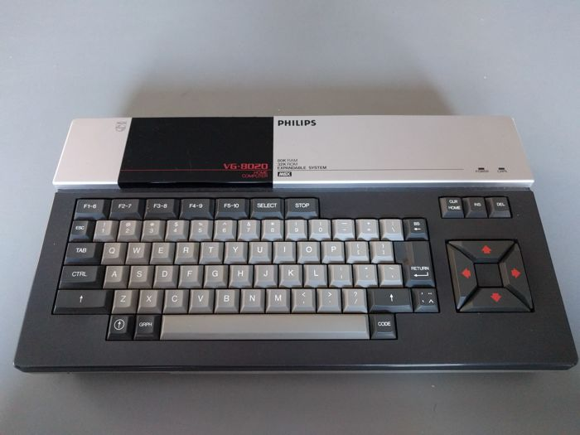
L'Altair BASIC diventa uno standard de facto

Slide 19
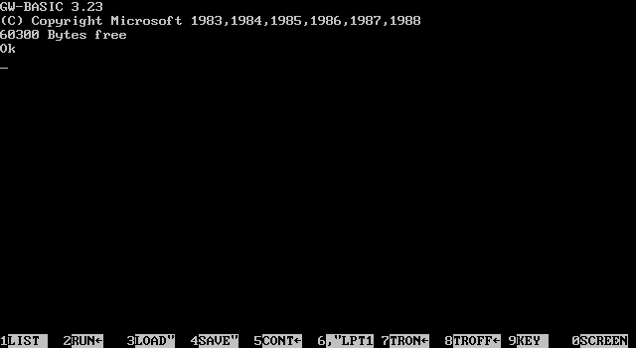
GW-BASIC (1983)

Slide 20
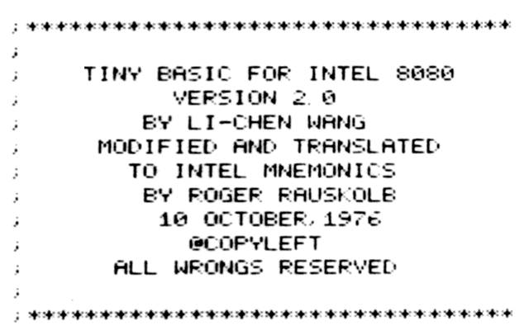
Tiny BASIC (1975)

Slide 21
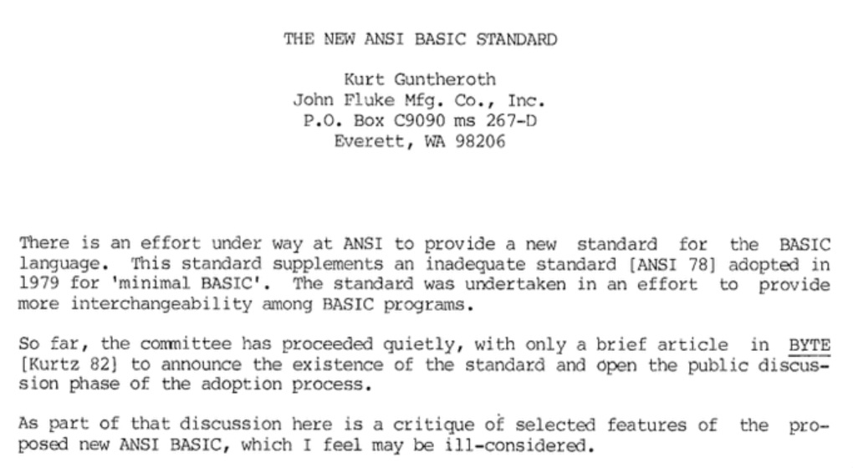
ANSI Minimal BASIC (1978)

Slide 22
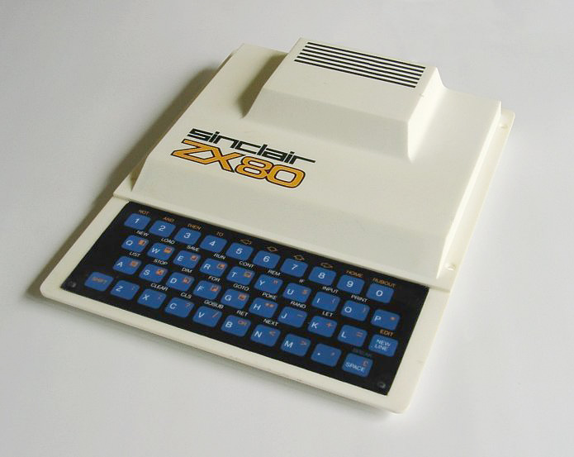
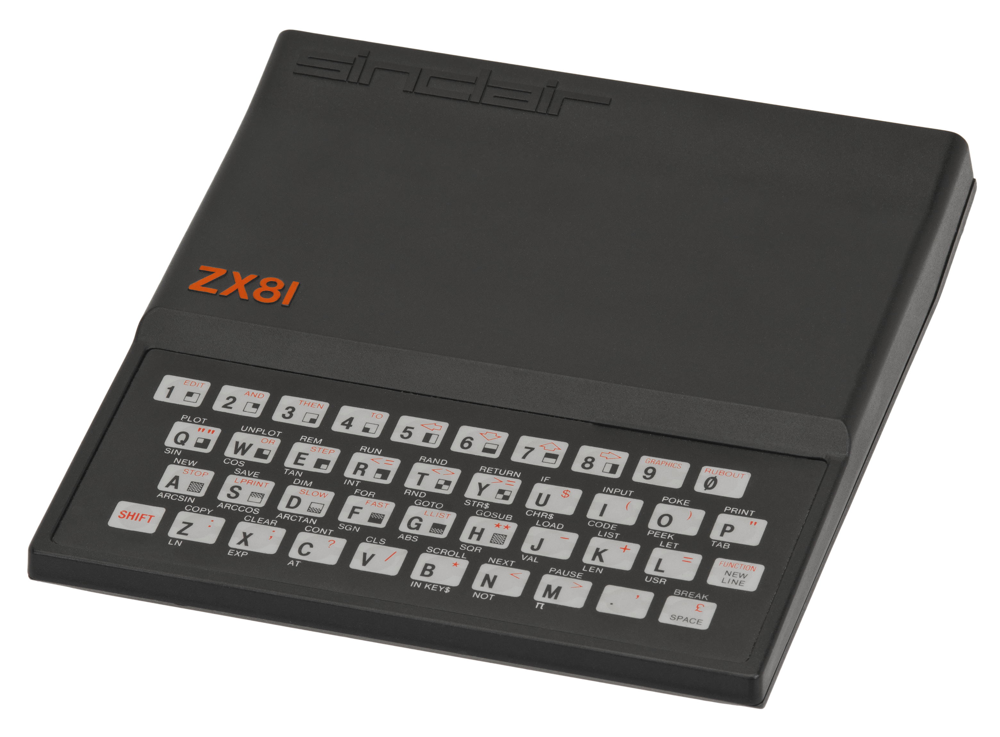
Derivato dall'ANSI Minimal BASIC:
Sinclair BASIC (1979)

Slide 23
BASIC negli “home computers”
A partire dalla fine degli anni 70 si diffondono i primi “home computers”
“home computers” vs “personal computer”
Il BASIC viene fornito con gli home computer ed è anche il loro sistema operativo
Il BASIC viene usato per lo sviluppo di videogiochi

Slide 24
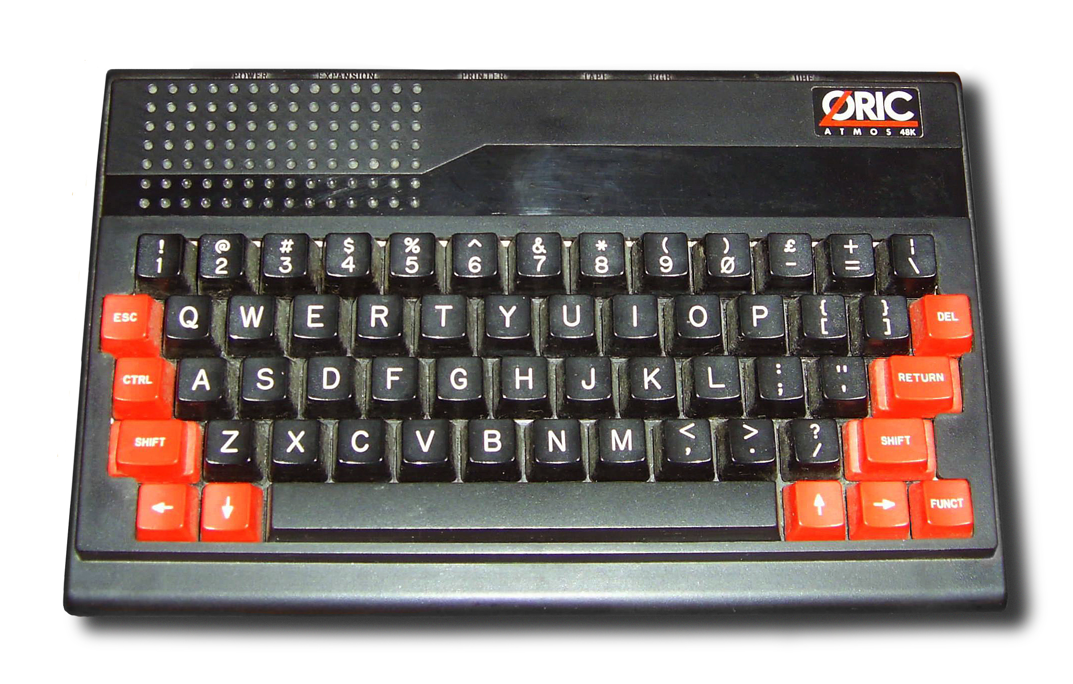
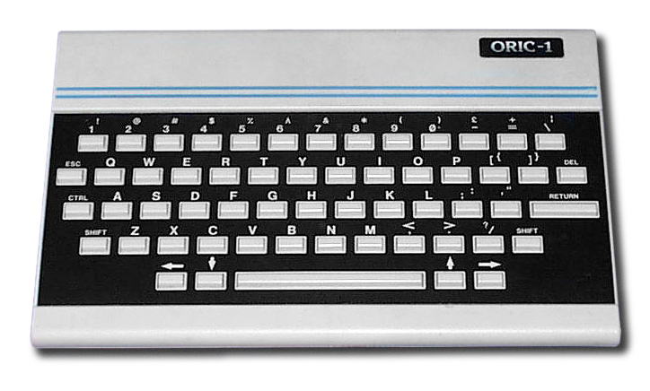
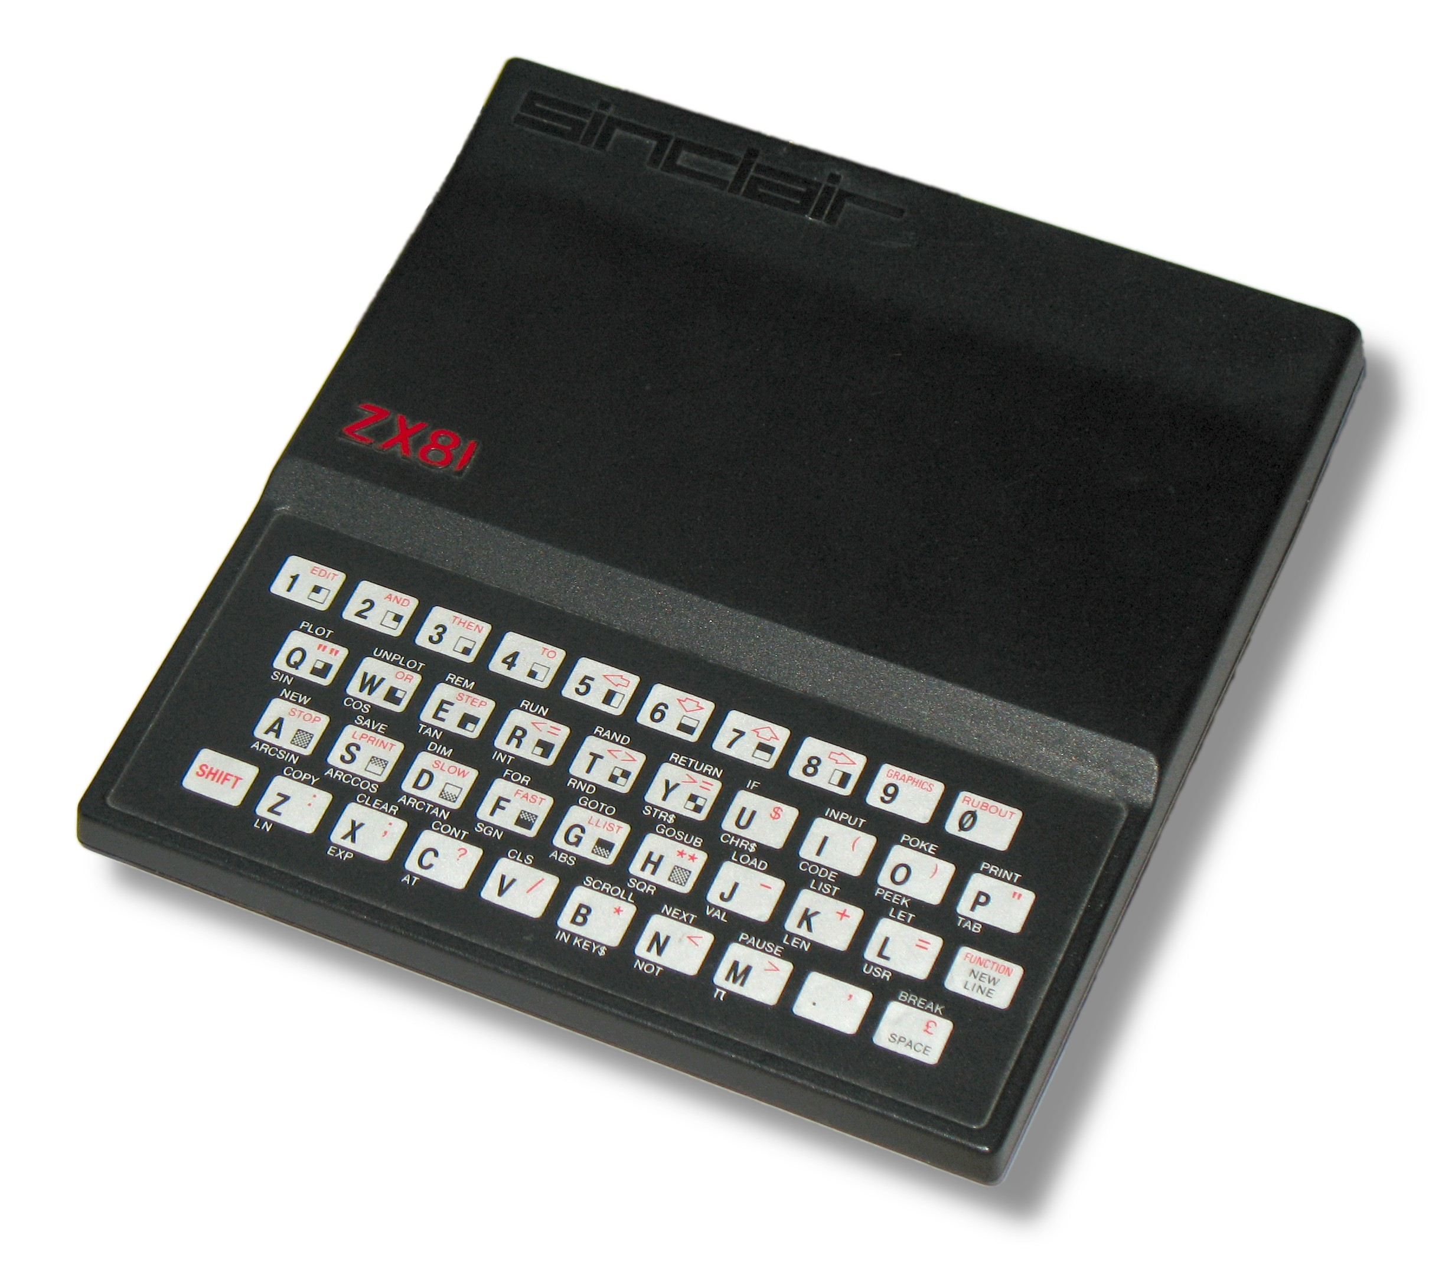
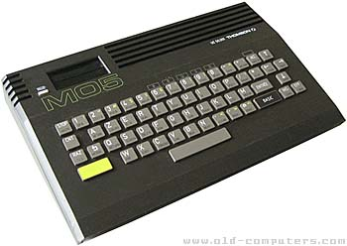
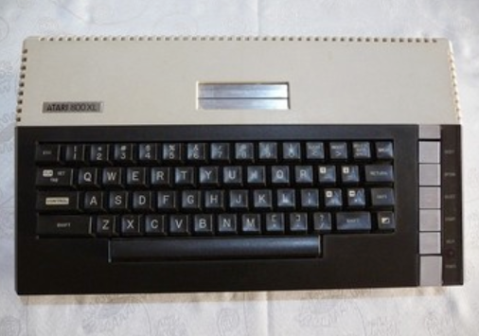
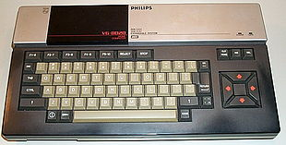
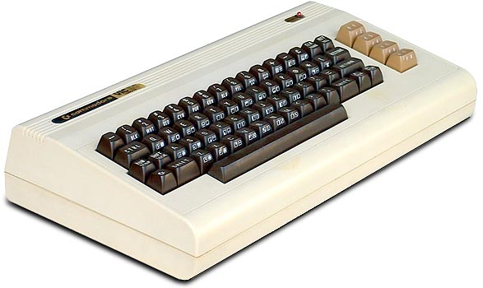
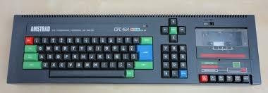
Home Computer

Slide 25
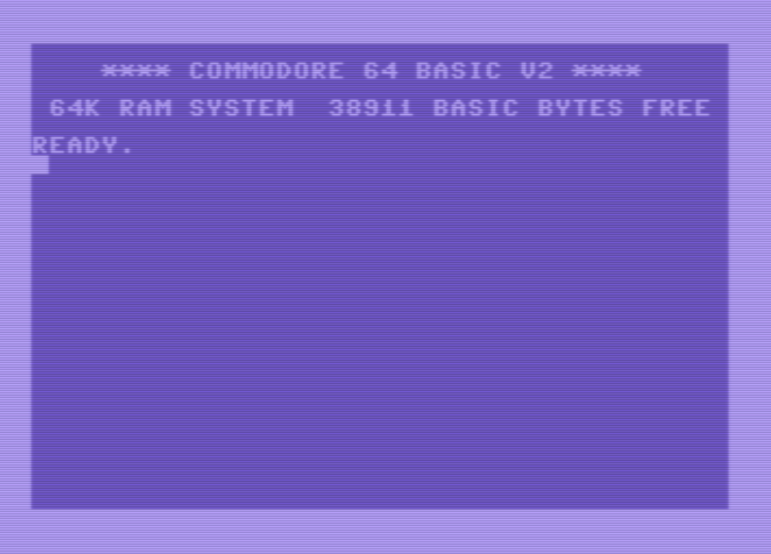
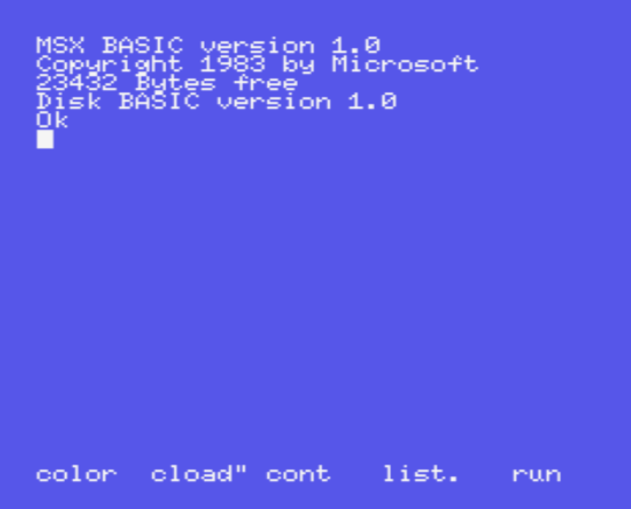
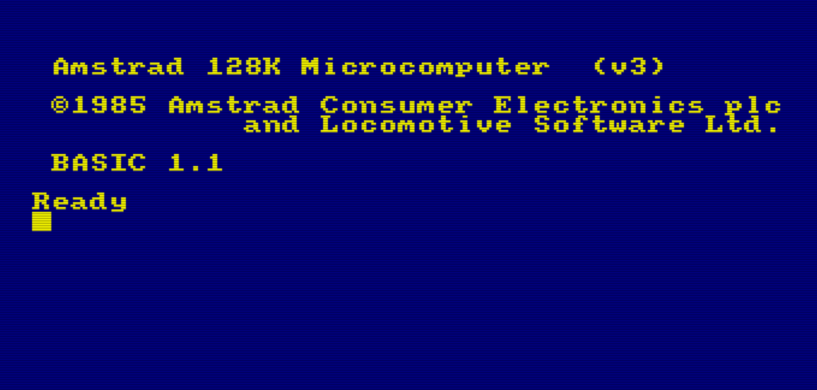
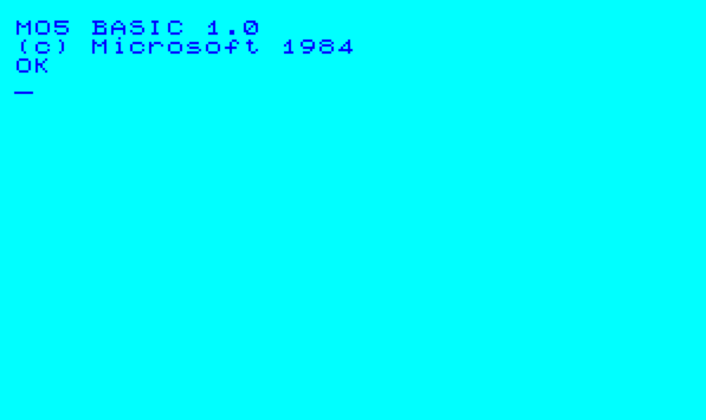


AVVIO di un home computer

Slide 26
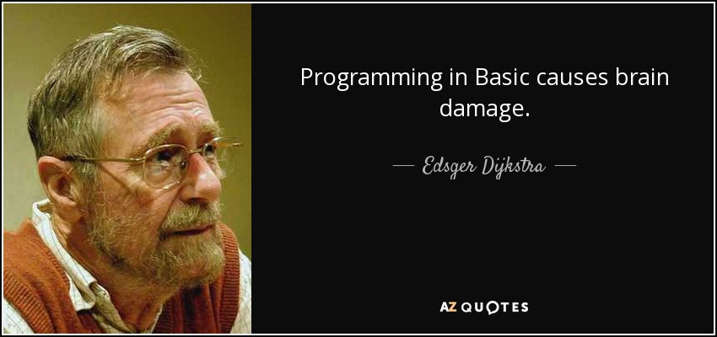
Critiche al BASIC da parte di Edsger Dijkstra
(How do we tell truths that might hurt?, 1975)

Slide 27
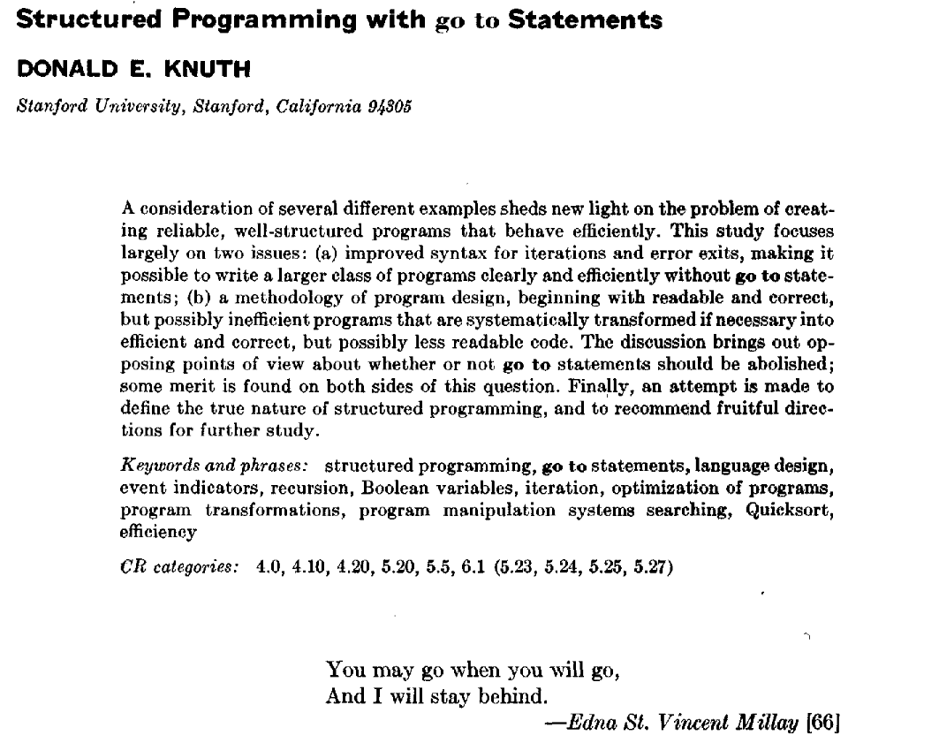
“Structured Programming with go to Statement” by Don Knuth (1974)

Slide 28
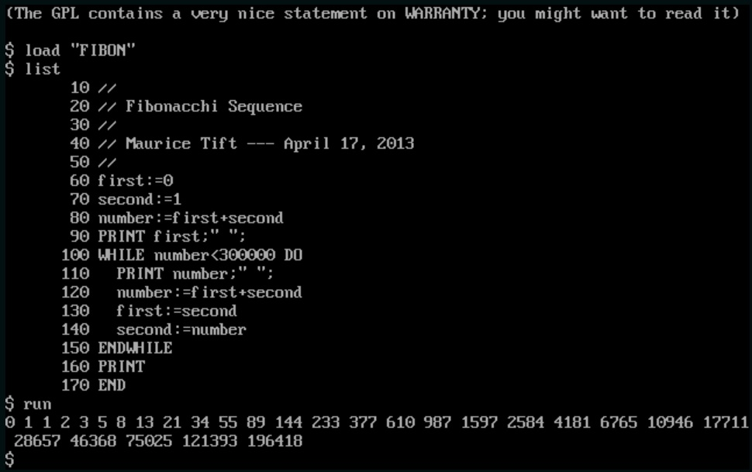
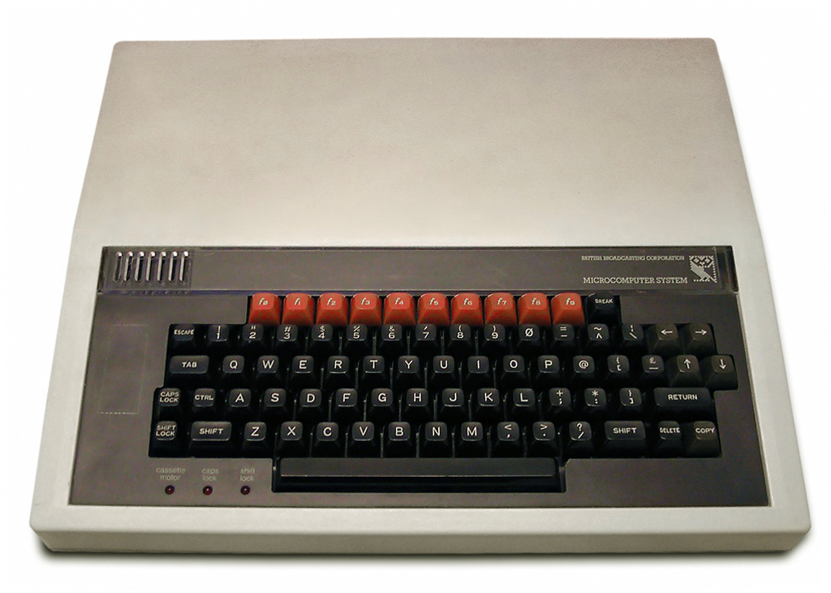
Il BASIC si evolve e diventa “strutturato”

Slide 29
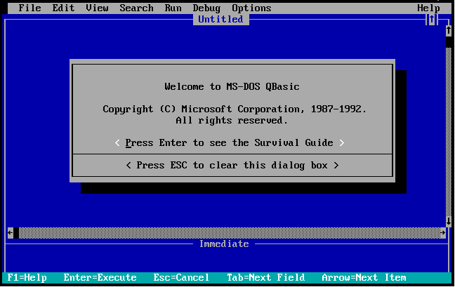
QuickBASIC (1985)

Slide 30
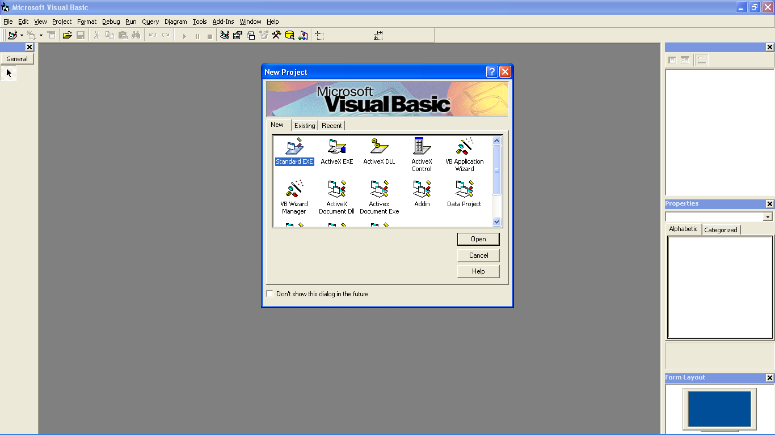
“BASIC” orientato a oggetti: Visual BASIC (1991)

Slide 31
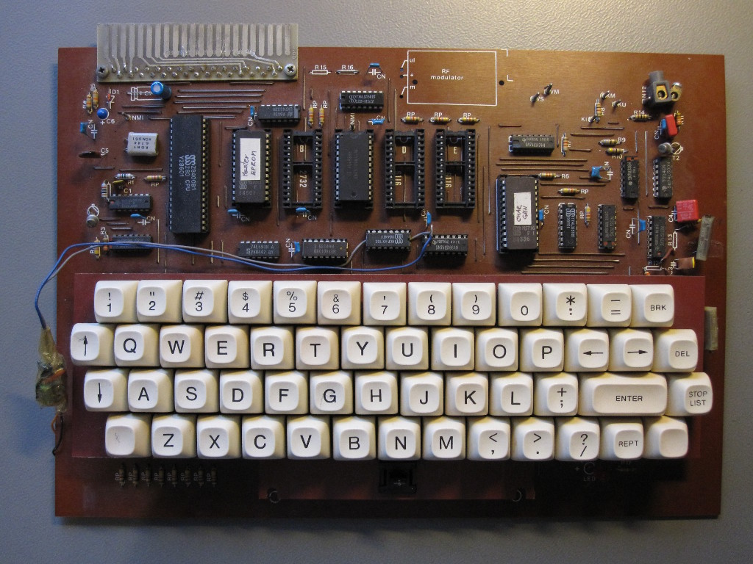





Negli stessi anni nell’Europa dell’Est...

Slide 32
Europa dell'Est : guerra tra spie per clonare gli home computer dell'Overst e copiare i loro BASIC
Durante la guerra fredda..
Ragione: Embargo CoCom
CoCom = « Coordinating Committee for Multilateral Export Controls »

Slide 33
Discovering Eastern Europe PCs by Hacking Them … Today
Stefano Bodrato, Fabrizio Caruso, Giovanni A. Cignoni (Université de Pise) https://arxiv.org/abs/1901.06922
Storia dei computer dell'Europa dell’Est
Catalogazione degli home computer dell’Europe dell’Est
Recensione di alcuni tool moderni per programmare su questi computer
Analisi dei BASIC di questi computer

Slide 34

Histories of Computing in Eastern Europe
24th IFIP World Computer Congress,
Poznan, Poland, Spetember 19-21, 2018

Slide 35

Discovering Eastern Europe PCs by Hacking Them … Today https://arxiv.org/abs/1901.06922

Slide 36
Scoperte nelle ROMS dei BASIC
Soprattutto clonei (legali e non) ma anche alcune eccezioni.
Test empirico "?A"
Abbiamo usato il tool BASCK per cercare dei pattern noti dei BASIC occidentali nelle rom dei BASIC dei computer dell'Est

Slide 37





BASIC originali in Europa dell'Est
Robotron Z 1013
(1984, RDA)
Galaksija
(1983, Yugoslavie)
Homelab 2 / Aircomp 16
(1982, Hongrie)

Slide 38





Family BASIC per la Famicom sviluppato dalla Hudson, 1984
BASIC Programming per l’Atari VCS (Video Computer System) sviluppato da Atari, 1979

Slide 39


Programmazione di videogiochi e in BASIC
Solo alcuni dialetti offrono dei comandi per grafica e effetti sonori
Spesso si deve ricorrere a POKE e PEEK

Slide 40


Distribuzione tramite listati

Slide 41



In Italia: PaperSoft

Slide 42

Categorie 2020
PUR-80 : gioco, 80 caratteri per riga, BASIC originale
PUR-120 : gioco, 120 caratteri per riga, qualunque BASIC
EXTREM-256 : gioco, 256 caratteri per riga, qualunque BASIC
SCHAU : non gioco, 256 caratteri per riga, qualunque BASIC
WILD : qualunque altra cosa in BASIC

Slide 43
Sfida multipla
Creatività per costruire un concept con gameplay immediato
Conoscenza del BASIC
Conoscenza dell'hardware
Tecniche per comprimere il codice

Slide 44
Compressione del codice
Usare le migliori abbreviazioni
Eliminare codice inutile
Riempire le linee
Comprimere la logica

Slide 45
Cross-Development
CBM PRG Studio : https://www.ajordison.co.uk/
BasinC : https://arda.kisafilm.org/blog/?cat=13

Slide 46

Cross-développement en BASIC
Développement sur PC et pas native
Éditeurs de textes (par ex. Notepad++)
IDE modernes pour le développement (par ex. CBM Prg Studio)

Slide 47
Riempire le righe
Mettere il comando IF alla fine della riga
Simulare il comando ELSE
Esempio
5 IF A = 42 THEN GOTO 10 ELSE PRINT¨BYE¨
Con if senza else :
5 IF A=42 THEN GOTO 10
6 PRINT¨BYE¨
Usando ON...GOTO :
5 ON-(A=42)GOTO10:PRINT¨BYE¨

Slide 48
Compressione della logica
Eliminare IF esplici nel codice attraverso del codice equivalente ma senza IF
Esempio :
IF A$=¨A¨ THEN P=P-1
IF A$=¨D¨ THEN P=P+1
Espressione Booleana :
P = P + (A$=¨A¨) - (A$=¨D¨)

Slide 49


Space Journey
PUR-80 per Vic 20

Slide 50


Need for VIC pur-80 per VIC-20

Slide 51


Enchanted Forest
PUR-80 per VIC-20

Slide 52


The Horde
PUR-80 per la serie C264

Slide 53


Treasure Chamber pur-80 per il Commodore 128

Slide 54


Mines Plus
PUR-120 per Atari 8-bit

Slide 55


Mines Plus
PUR-120 per Amstrad CPC

Slide 56


Virus
PUR-80 per MSX 1

Slide 57

MINI BROS
EXTREM-256 pour l’Atari 800 (FastBasic 3.4) by Vitoco http://www.vitoco.cl/atari/10liner/MINIBROS/

Slide 58
Riferimenti
BASIC 10-liner Competition : https://gkanold.wixsite.com/homeputerium
I miei 10-liner nel 2020 :
https://github.com/Fabrizio-Caruso/10-LINERS-2020
Presentazione su BASIC e 10-liner :https://youtu.be/jFp9hkR6csw

